Slide 1


Sumol + Compal [Organização e Gestão de Empresas] INFORMÁTICA-2023/2024
António Ferreira(A045774), Beatriz Almeida (A44416), Carolina Fernandes (A044897), Pedro Venda (A045464)

Slide 2
Introdução
Ao escolher a Sumol Compal para este projeto, fundamentamos nossa decisão na longa trajetória de excelência e inovação que esta marca tem construído ao longo dos anos. A Sumol Compal destaca-se como uma referência no universo das bebidas, unindo tradição e modernidade de maneira única. Este trabalho visa não apenas enaltecer a marca, mas também estabelecer uma conexão emocional entre Sumol Compal e seu público, através da criação de conteúdo relevante e autêntico
Justificativa da Escolha
escolha da Sumol Compal para este projeto não foi aleatória. A empresa destaca-se não apenas pela qualidade dos seus produtos, mas também pela sua postura sustentável e compromisso com a inovação. Acreditamos que estas características não apenas refletem os valores que queremos transmitir, mas também oferecem um terreno fértil para a criação de narrativas que ressoarão positivamente junto ao público-alvo.

Slide 3
Indice
01
02
03
04
05
06
História da Organização
07
Análise PEST
08
Análise das variáveis internas
Gestores Chave e Feitos
Alcançados
Forma Júridica
09
Análise SWOT
10
Estratégias
Produtos/Serviços e Mercados
11
Tomada de decisões
Missão,Ambição,Visão e Valores
12
Variáveis internas e externas
Estrutura organizacional

Slide 4
Indice
13
14
15
16
17
18
Práticas Motivacionais
19
Éticas e responsabilidades sociais e empresariais
Os Líderes
20
Webgrafia e Referencias consultadas
Cultura e ambiente organizacional
Indicadores de chave
Ferramentas de comunicação
Barreiras de comunicação

Slide 5
01
História da Organização

Slide 6
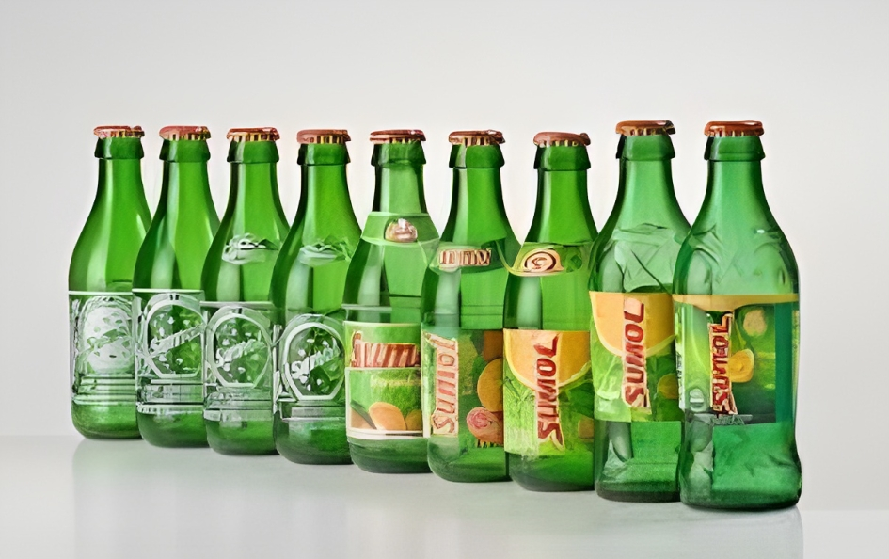
Sumolis
A Refrigor, Lda, foi fundada no ano 1945 por um grupo de amigos que decidiu abrir uma pequena fábrica de fabrico de gelo, laranjadas e gasosas; o investimento feito por estes na foi o equivalente amais ou menos 500 euros.
Em 1950 deu-se a entrada de um novo sócio, de seu nome António João Eusébio, o qual apresentava um enorme espírito empreendedor e de inovação.
No verão de 1954, foi lançado na esplanada do café Caravela d’Ouro em Algés, o sumo “Sumol” (“Sumo” + “Sol”), que foi a primeira bebida de frutas pasteurizada em Portugal. A qualidade diferenciadora deste produto era o lema “sem corantes nem conservantes”, tendo esta citação sido durante muitos anos como uma das suas principais referências.
Em 1968, a Refrigor criou empresas de enchimento e três anos mais tarde, em 1971, fundou a Sumolis, em Carnaxide.
Em 2006, a Sumolis adquiriu 20% da Compal através da sociedade Inbepor e em 2008 comprou os restantes 80% à CGD, passando a deter 100% da Compal.

Slide 7
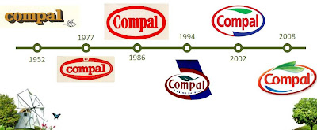
Compal
A Compal foi fundada em 1952, Inicialmente, com o foco na transformação de tomate, seguindo para a produção de conserva de tomate e, mais tarde, tornou como sua principal atividade de negócio os sumos de fruta, comercializando sumos, néctares, soft drinks e água com gás.
Em 1963, a Compal foi integrada na CUF “Companhia União Fabril” da família Mello. Esta integração, além de permitir um reforço de capitais, permitiu ainda o acesso ao crédito e, assim, à construção da unidade fabril em Almeirim em 1964,
Com o 25 de abril de 1974, o grupo CUF é nacionalizado, tendo os donos, os irmãos José Manuel e Jorge de Mello, partido para o exílio.
No ano 1993, Jorge de Mello regressou aos comandos da Compal, adquirindo 51% da Nutriveste a partir da privatização.
A Construção da nova fábrica em Almeirim no ano 2002, veio permitir à Compal exportar os seus principais produtos, sumos e néctares, tendo ainda neste mesmo ano começando a produzir novos
Em 2006, lança a gama de produtos “Compal Essencial”
O ano 2008, é marcado pela integração da Compal na Sumolis.
No início da década de 80, o Estado Português integrou a Compal na Nutrinveste (uma holding), com o objetivo de racionalizar a sua gestão e, posteriormente, a sua privatização.

Slide 8
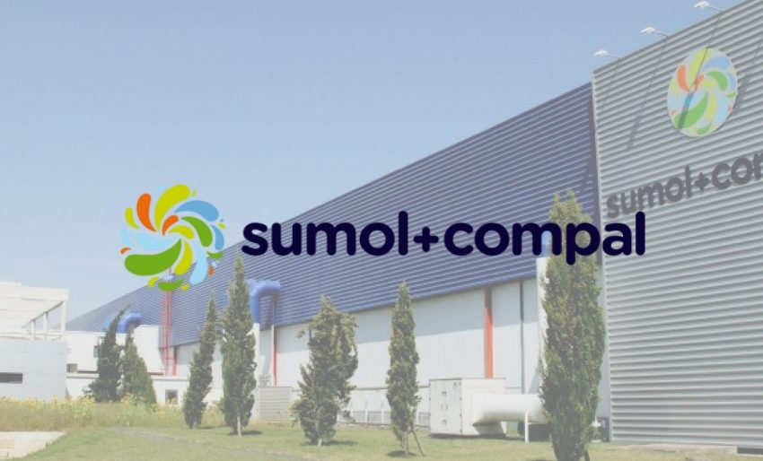
Sumol + Compal
A SUMOL+COMPAL S.A. é uma empresa Portuguesa do sector das bebidas não alcoólicas, sediada em Carnaxide, Concelho de Oeiras, começando a sua atividade integrada a 2 de Janeiro de 2009, resultante da fusão da Sumolis e da Compal, duas empresas detentoras de marcas líder de bebidas não-alcoólicas de alta rotação em Portugal, atualmente é líder do sector de bebidas não alcoólicas em Portugal, com uma quota de mercado superior a 26%.
Os seus produtos estão divididos em quatros gamas, como nutrição tais como as marcas Compal, Compal Essencial, Compal Horta, Um Bongo; bebidas refrescantes: Sumol, B!, Guaraná, 7Up, Lipton; águas e cervejas Agua Serra da Estrela, Frizz, Tagus e Estrela Damm.
Atualmente a sua estrutura acionista é composta em 50,1% SUMOL+COMPAL S.A. e 49,9% Groupe Castel, sendo o presidente da Comissão Executiva o Dr. António Eusébio.
A sua estrutura industrial é composta por seis fábricas, sendo quatro em Portugal (Almeirim, Pombal, Gouveia e Vila Flor) e as restantes duas, uma em Angola e uma em Moçambique. Quanto à estrutura logística, possuiu 12 Armazéns em Portugal (4 armazéns de fábrica, em Almeirim, Pombal, Gouveia e Vila Flor; 3 armazéns principais na Póvoa de Varzim, Carnaxide e Faro e 5 armazéns de cross docking em Ovar, Viseu, Seixal, Évora e Portimão).
Possui funcionários em 6 países, num total de 1611 colaboradores, estando repartidos da seguinte forma: 1229 em Portugal; 272 em Angola, 107 em Moçambique; 1 na China, 1 em França e 1 na Suíça (dados referentes ao ano 2018).

Slide 9
02
Gestores Chave e Feitos Alcançados

Slide 10
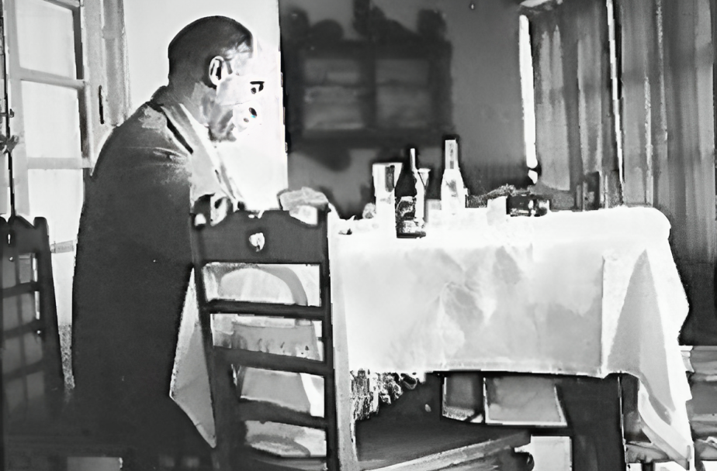
Gestores Chave
António João Eusébio, uma figura de extrema importância, destacou-se como o arquiteto visionário por trás da criação inicial do que viria a evoluir para a SUMOL+COMPAL..
Enquanto gestor e líder visionário, António João Eusébio desbravou caminhos estratégicos que moldaram o curso da organização. Sua visão empreendedora e habilidades de gestão foram fundamentais durante o período formativo da empresa, pavimentando o caminho para o seu sucesso contínuo.
É digno de nota que, sob a liderança de António João Eusébio a mais tarde criada, SUMOL+COMPAL prosperou e alcançou reconhecimento no mercado. Seu legado como um dos responsáveis pela conceção e consolidação dessa entidade empresarial ressoando como um testemunho duradouro de sua influência e impacto no mundo dos negócios.

Slide 11
Feitos Alcançados
Liderança no Mercado Nacional
Prémio "Zenith International
Compromisso com a Sustentabilidade
Expansão internacional
A empresa alcançou e manteve a sua posição como o maior grupo económico de bebidas não alcoólicas em Portugal.
Lançamento da Gama "Compal Essencial" (2006)
We focus on providing a high level of customer service so that the experience is positive
Ao expandir sua presença além das fronteiras nacionais, a SUMOL+COMPAL ampliou seu alcance global.

Slide 12
03
Forma Júridica

Slide 13
Forma Juridica
MESA DA ASSEMBLEIA GERAL / Chair of the general meeting
Raquel Diniz Cuba Martins - Presidente / Chairwoman
CONSELHO DE ADMINISTRAÇÃO / Board of directors
António Sérgio Brito Pires Eusébio - Presidente / Chairman
Amélia Maria Brito Pires Eusébio
António de Magalhães Pires de Lima
António Rui Libório Frade
Diogo Carlos Tição dos Santos Pereira Dias
Duarte Nunes Ferreira Lopes Pinto
João António Brito Pires Eusébio
José Manuel Doutel Jordão
José Tomaz Júdice Gamito Pires
Luís Fernando da Costa Magalhães
CONSELHO FISCAL / Audit committee
Manuel Baptista Figueiredo Presidente / Chairman
António Joaquim Andrade Gonçalves
António Augusto de Barahona Fernandes de Almeida
Fernando Pereira da Cruz Suplente / Alternate
REVISOR OFICIAL DE CONTAS / Statutory auditor
PricewaterhouseCoopers SROC, Lda., Sociedade de Revisores Oficiais de Contas Representada por Jorge Manuel Santos Costa ou António Joaquim Brochado Correia
José Manuel Henriques Bernardo Suplente / Alternate
SECRETÁRIO DA SOCIEDADE / Company secretary
Filipa Montes Palma Salazar Leite Suplente / Alternate

Slide 14
Produtos/Serviços e Mercados
04

Slide 15




Sumos e Néctares
Compal
Um Bongo
Sumol
Bi!

Slide 16




Sumos e Néctares
Guaraná Antartica
Pepsi
7UP
Lipton

Slide 17


Sumos e Néctares
GUD
Gatorade

Slide 18


Águas
Serra da Estrela
Frize

Slide 19


Bebidas Alcoólicas
Estrella Damm
Tagus

Slide 20

Enlatados
Compal da Horta

Slide 21
Missão e Ambição Visão e Valores
05

Slide 22
Missão e Ambição
Ser uma empresa de referência internacional em bebidas de frutos e de vegetais. Ser a empresa líder em bebidas não alcoólicas em Portugal e líder em bebidas de frutos e de vegetais em Angola e em Moçambique. Criar valor com equilíbrio e satisfação. Alcançar um volume de negócios superior a 450 milhões de euros em 2022, com margem EBITDA superior a 14%
Visão e Valores
Os frutos, os vegetais e a água inspiram-nos como fontes incontornáveis de nutrição, hidratação eprazer. Ambicionamos ganhar a preferência dos consumidores pelos sabores excelentes e pelas marcas únicas e inovadoras, desenvolvidas com ciência e arte. Orgulhamo-nos de contribuir diariamente para um mundo mais sustentável.

Slide 23
Variáveis internas e externas
06

Slide 24
Variável Interna
As variáveis internas, como inovação, produção, organização, gestão, marketing e finanças, são cruciais para o funcionamento da organização. A inovação reflete a capacidade de adotar novas ideias, a produção assegura eficiência, a organização coordena recursos, a gestão lidera e decide estrategicamente, o marketing promove produtos, e as finanças gerenciam recursos monetários. Essas variáveis interagem dinamicamente, moldando o desempenho global da organização no contexto português.
Variável Externa
As variáveis externas, como político-legais, econômicas, socioculturais e tecnológicas (PESTEL), desempenham um papel vital nas organizações, moldando o ambiente externo. Refletem leis, regulamentações, estratégias financeiras, preferências de consumidores e inovações. A adaptação a essas variáveis é crucial para o sucesso e sustentabilidade das organizações.

Slide 25
Análise PEST
07

Slide 26
Our guiding principles
POLÍTICO-LEGAIS
ECONÓMICAS
Prioriza segurança, promove ;marcas e adota práticas ambientais. Na gestão, segue normativas, apesar da falta de uma política formal de diversidade. Compal encara desafios políticos e econômicos em Angola e Moçambique, demandando adaptações constantes para operar eficientemente.
Influenciada pelos rendimentos em Portugal e a exploração de novos mercados. Apesar do declínio nas taxas de desemprego, a empresa enfrenta desafios, incluindo o aumento dos custos de energia e das matérias-primas. Para prosperar, a Compal precisa adotar estratégias flexíveis e eficientes para manter sua competitividade.
SOCIO-CULTURAL
TECNOLÓGIAS
É impactada com o crescimento da classe média e a preocupação crescente com saúde e bem-estar. A evolução dos gastos e a busca por escolhas conscientes criam desafios e oportunidades, exigindo adaptação no portfólio para atender às demandas emergentes do mercado.
Impactada pela constante evolução tecnológica, sendo fundamental na era digital. O marketing digital, com foco em publicações e redes sociais, desempenha um papel essencial na promoção e construção da marca, exigindo adaptação ágil para atender às expectativas dos consumidores.

Slide 27
Análise das variáveis internas
08

Slide 28


Identify emerging trends
in your industry
Emerging trends
Inovação
Produção
A SUMOL+COMPAL inova com sucesso, lançando produtos como o COMPAL Summo em Portugal e o COMPAL Kissangua da Banda em Angola, fortalecendo a confiança no Road Map de Inovação desde 2017. A plataforma digital www.saborista.pt aproxima as marcas dos consumidores, impulsionando a transformação digital alinhada às opções estratégicas da empresa.
Modernização das instalações processando mais de 120 mil toneladas de frutas, adotando práticas sustentáveis de zero desperdício. Utilizamos todas as partes da fruta para compostagem, alimentos e cosméticos, refletindo nosso compromisso com a sustentabilidade.

Slide 29
Organização
You can visit our sister projects: FREEPIK | FLATICON | STORYSET | WEPIK | VIDEVO
For more info: SLIDESGO | BLOG | FAQs
You can delete this slide when you’re done editing the presentation
Fruticultores e Agricultores | Abordagem de agricultura sustentável e com a produção de frutas de alta qualidade.
Desenvolvimento de Receitas e Área de Nutrição | No processo de criar sumos e néctares, é crucial ter um bom paladar e uma imaginação aguçada alem de se importarem com bem-estar, nutrição e saúde,
Laboratório | Uma equipa dedicada no laboratório trabalha diariamente segundo os mais altos padrões de qualidade, garantindo a excelência dos produtos Compal.
Embalagem | Responsável por embalar sumos e néctares de fruta deliciosos com diferentes texturas, esta equipa leva orgulhosamente a marca Compal aos consumidores
Equipe de planeamento | O planeamento logístico coordena esforços para assegurar uma harmonia entre o querer ter e o fazer acontecer.
Distribuição e vendas | A equipa de distribuição acompanha a jornada dos produtos ao longo da cadeia de abastecimento, desde o planeamento até o serviço pós-venda. A equipa de vendas empenha-se diariamente em difundir a frutologia Compal e levar os produtos aos consumidores.

Slide 30
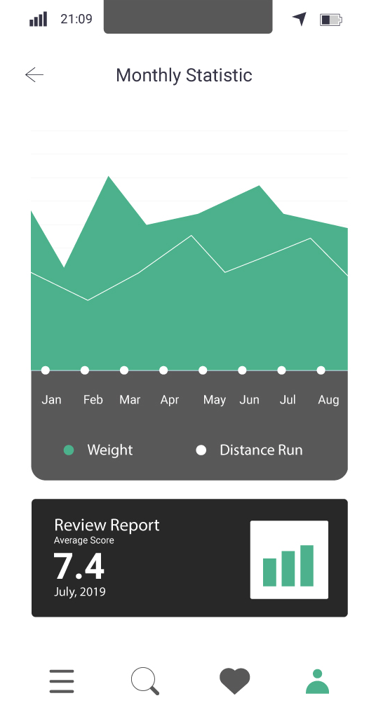
Gestão A equipa de Sistema de Gestão, em 2018, focou na coordenação das certificações e na consolidação de boas práticas. Destacam-se projetos relevantes.
Desenvolvimento do diagnóstico e plano de ação para a certificação BRC nas fábricas de Vila Flor e Gouveia, com formação das equipas.
Preparação e implementação de alterações conforme a versão 8 da certificação BRC em segurança alimentar pela equipa da SUMOL+COMPAL.
Desenvolvimento de um questionário para avaliação do sistema de gestão, visando identificar oportunidades de melhoria na SUMOL+COMPAL.

Slide 31
Finanças
Marketing
A área financeira passou por uma reorganização, adotando um modelo integrado. Com ênfase na gestão da dívida e risco cambial, os resultados financeiros indicam uma redução de 4,7% no volume de negócios para 299,7 milhões de euros, com vendas de 292,6 milhões de euros e margem bruta de 53,1%, beneficiando da redução de preços de algumas matérias-primas.
A marca Compal adota uma estratégia de comunicação específica, evitando campanhas institucionais amplas. Ao focar em produtos e públicos específicos, direciona suas mensagens para donas de casa e jovens, adaptando-se de forma precisa aos interesses de cada segmento de público. Essa abordagem permite à Compal manter uma presença eficaz no mercado.

Slide 32
Análise SWOT
09

Slide 33
Pontos fortes e fracos
Weakness
Strengths
• Preços mais elevados em comparação com a concorrência.
• Escassez de água em Portugal.
• Fraca qualidade da água em Moçambique e Angola.
• Elevado custo com o transporte de mercadorias.
• Forte rede de distribuição.
• Produção em Portugal, Moçambique e Angola.
• Investimento em novos produtos e fórmulas.
• Qualidade da água em Portugal.

Slide 34
Oportunidades e ameaças
Oportunities
Treaths
• Mercados emergentes em África.
• Crescimento da economia.
• Novas tecnologias.
• Desenvolvimento do Granizado a nível mundial.
• Investimentos em mercados africanos como Angola e Moçambique.
• Aproveitar a boa qualidade da água para lançar novos produtos.
• Implementação de stevia para enfrentar questões de açúcar.
• Lançamento de novos hábitos dos consumidores (ex.: produtos Veggie).
• Aproveitar novas tecnologias para captação de mais água.
• Estudos e implementação de tecnologias para melhorar a qualidade da água.
• Elevadas taxas aduaneiras para mercados africanos.
• Regulação sobre taxas de açúcar e sal.
• Concorrência e produtos substitutos.
• Não sendo bens de necessidade básica, há riscos no mercado de bebidas.
• Lançamento do sumo Compal Família como alternativa de baixo custo para as famílias.

Slide 35
Estratégias
10

Slide 36

Objetivos Propostos
• Explorar mercados emergentes em África.
• Reduzir custos de transporte através de investimento locais em Moçambique e Angola.
• Desenvolver novos produtos e fórmulas, incluindo opções de baixo teor de açúcar como a stevia.
• Aproveitar a boa qualidade da água para lançar produtos inovadores.
• Investir em tecnologias para melhorar a captação e qualidade da água.
• Introduzir o Granizado a nível mundial.
• Adotar estratégias de marketing para enfrentar a concorrência e promover produtos Veggie.
• Lançar o sumo Compal Família como uma opção de baixo custo para atender às necessidades das famílias.

Slide 37
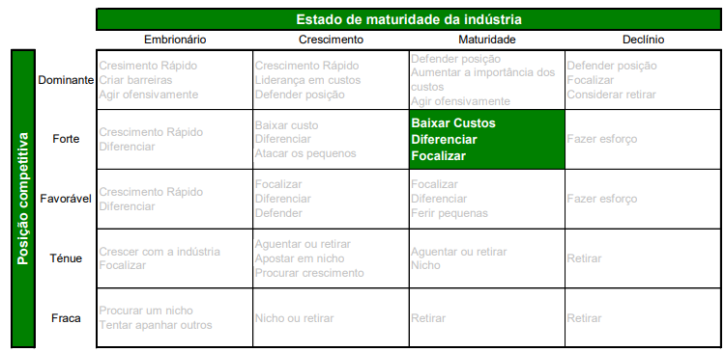
Ciclo de vida
Matriz
O aumento na demanda por produtos de marcas próprias tem contribuído para a homogeneização das ofertas no mercado. Para reverter essa tendência e, ao mesmo tempo, atender à necessidade de diferenciação, a Compal deve adotar estratégias de diversificação, criando novos produtos e explorando novos mercados.
A Sumol+Compal mantém uma forte posição competitiva, especialmente diante do crescimento das Marcas de Distribuição como o Pingo Doce. Em uma indústria madura, a estratégia essencial deve focar na Redução de Custos, Diferenciação e Focalização para otimizar eficiências, destacar-se por características distintivas e concentrar esforços em segmentos estratégicos.

Slide 38
A tomada de decisões
11

Slide 39

A Sumol+Compal adota um modelo de gestão participativo, compartilhando decisões entre os níveis hierárquicos e incentivando a colaboração dos colaboradores. - Possui uma equipe dedicada à gestão de riscos para decisões mais seguras; - Com um Conselho de Administração e um Fiscal Único, busca alinhar-se aos interesses das partes interessadas; - Tem líderes comprometidos buscam motivar e engajar os colaboradores, criando um ambiente de trabalho saudável. Em resumo, a empresa promove gestão participativa, eficiência na gestão de riscos e valoriza o engajamento dos colaboradores.

Slide 40
Estrutura organizacional
12

Slide 41
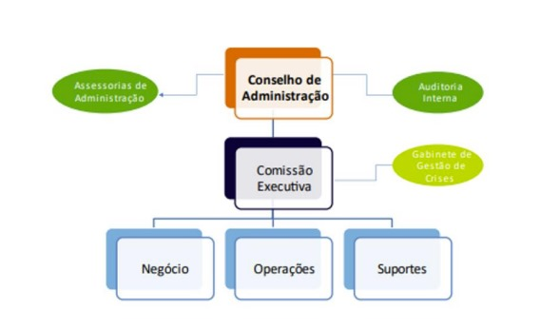
A estrutura organizacional da Sumol+Compal é crucial para a eficiência operacional, adaptando-se continuamente às mudanças de mercado. O atual organograma reflete uma abordagem moderna e focada em colaboração, inovação e sustentabilidade. Liderada por um Conselho de Administração e um Fiscal Único, a empresa conta com uma Comissão Executiva que gerencia operações diárias nos pilares de Negócio, Operações e Suportes.
Organigrama

Slide 42
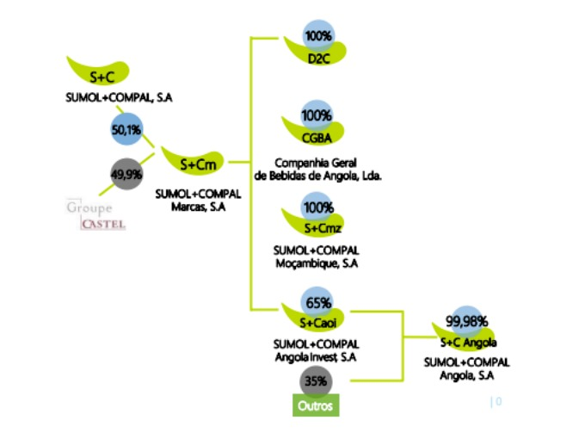
Evolução da estrutura
A evolução organizacional destaca a transição para uma estrutura ágil e centrada no cliente, promovendo descentralização e autonomia nas unidades de negócio. Investimentos em tecnologia e inovação otimizam processos internos e fomentam a colaboração entre áreas.
A estrutura atual enfatiza uma abordagem integrada e sustentável. Uma equipe de Sustentabilidade e Comunicação Externa, diretamente vinculada ao Presidente da Comissão Executiva, e uma Comissão de Sustentabilidade demonstram o compromisso da empresa com responsabilidade social e ambiental, integrando esses princípios em sua estratégia e operações.
Estrutura
actual

Slide 43
Práticas Motivacionais
13

Slide 44
A Sumol+Compal valoriza a motivação e engajamento dos colaboradores para garantir o sucesso da empresa. Adota práticas motivacionais, como benefícios abrangentes e programas de desenvolvimento profissional.
A empresa promove um ambiente saudável e colaborativo, valorizando a diversidade e incentivando a participação dos colaboradores em decisões.
Práticas motivacionais incluem reconhecimento, premiando destaques, e eventos para fortalecer o compromisso dos colaboradores.
Há também preocupação com o equilíbrio entre vida pessoal e profissional, com horários flexíveis e programas de qualidade de vida

Slide 45
Os líderes
14

Slide 46
Os líderes
Estilos de liderança
Carismáticos ou disruptivos
Com base no Relatório Único Integrado da SUMOL+COMPAL, a empresa demonstra comprometimento com liderança responsável, inovadora e orientada para o futuro. Destaca a importância da governança de sustentabilidade, com uma equipa dedicada que se reporta diretamente ao Presidente da Comissão Executiva.
A criação de uma Comissão de Sustentabilidade, composta por Administradores e Diretores, reflete um estilo de liderança participativo e orientado para resultados, envolvendo os líderes na definição e implementação da estratégia de sustentabilidade.
Embora o relatório não forneça detalhes sobre líderes carismáticos ou disruptivos, a ênfase da empresa em inovação, sustentabilidade e responsabilidade social sugere que os líderes possam adotar abordagens carismáticas e disruptivas para impulsionar a mudança e alcançar a visão de longo prazo.

Slide 47
Cultura e ambiente organizacional
15

Slide 48
Sua cultura organizacional reflete um firme compromisso com sustentabilidade, inovação e desenvolvimento humano. A empresa integra preocupações ambientais e sociais em sua estratégia, promovendo crescimento sustentável a curto, médio e longo prazo, destacando a importância da colaboração e responsabilidade social.
No desenvolvimento de colaboradores, a SUMOL+COMPAL busca um ambiente de trabalho inclusivo, seguro e feliz, promovendo o crescimento da equipe. Isso contribui para um ambiente organizacional saudável e motivador.
Quanto ao ambiente organizacional, a empresa equilibra crescimento econômico com responsabilidade ambiental, estabelecendo metas ambiciosas para gestão eficiente de recursos naturais e promoção de uma economia circular e colaborativa. Isso reflete um ambiente voltado para inovação e sustentabilidade.
.

Slide 49
Controlo e indicadores, chave
16

Slide 50
Os indicadores de chave que podem variar dependendo da estratégia específica da empresa. O objetivo dos indicadores-chave é fornecer uma visão rápida e significativa do desempenho, permitindo que os gestores tomem decisões informadas para melhorar a eficácia e eficiência da organização.
Vendas Totais | A receita total gerada pela venda de produtos da Compal.
Margem de Lucro | A percentagem de lucro líquido em relação à receita total.
Participação de Mercado | A fatia do mercado que a Compal detém em comparação com seus concorrentes.
Satisfação do Cliente | Medida através de pesquisas de satisfação para avaliar a qualidade dos produtos e serviços oferecidos
Eficiência de Produção | Medida de quão eficientemente os produtos são fabricados.

Slide 51
3 languages
Controle-chave
Average reading time on our posts
We publish our content in different languages
Controles-chave em uma empresa como a Compal abrangem várias áreas, incluindo controle de qualidade na produção, gestão de cadeia de suprimentos, conformidade regulatória, gestão de máquinas e trabalhadores. Esses detalhes normalmente são tratados internamente e podem não ser divulgados publicamente por razões estratégicas e competitivas.

Slide 52
Ferramentas de comunicação utilizadas
17

Slide 53
Plataformas Colaborativas: Ferramentas que permitem a colaboração em tempo real em documentos e projetos.
Redes Sociais Corporativas: Algumas empresas utilizam plataformas semelhantes a redes sociais internas para promover a comunicação e colaboração.
Ferramentas de Gerenciamento de Projetos: Para coordenar atividades e tarefas entre membros da equipe.
Sistemas de Comunicação Unificada: Integrando várias formas de comunicação, como voz, vídeo e mensagens.
E-mail: Uma ferramenta de comunicação por escrito amplamente utilizada para comunicações formais e informais.
Mensagens Instantâneas: Plataformas de mensagens instantâneas para comunicação rápida e em tempo real entre membros da equipe.
Videoconferência: Ferramentas para reuniões virtuais e videoconferências, permitindo comunicação face a face, mesmo à distância.
Intranet: Uma rede interna de comunicação online que pode incluir informações, recursos e colaboração entre funcionários.

Slide 54
Barreiras de comunicação
18

Slide 55
Our guiding principles
Hierarquia Organizacional:
Barreiras Tecnológicas:
Uma hierarquia rígida pode criar barreiras para a comunicação eficaz, especialmente se
os funcionários sentirem que não têm liberdade para expressar suas opiniões ou ideias.
Problemas com as ferramentas de comunicação ou falta de acesso a tecnologias
apropriadas podem dificultar a comunicação eficiente, especialmente em empresas grandes ou distribuídas
geograficamente.
Barreiras Físicas:
Falta de Canais Adequados:
Se os funcionários estão localizados em diferentes locais geográficos, isso pode criar barreiras
físicas à comunicação. Isso é especialmente relevante em empresas com filiais globais. (Compal Portugal)
Se os canais de comunicação disponíveis não são adequados para transmitir
determinadas mensagens, pode haver uma falha na comunicação.

Slide 56
Éticas e responsabilidades sociais e empresariais
19

Slide 57
Sustentabilidade Ambiental
Muitas empresas, especialmente aquelas na indústria de alimentos e bebidas,
concentram-se em práticas sustentáveis. Isso pode incluir esforços para reduzir a pegada de carbono, gestão
responsável dos recursos naturais e minimização de resíduos
Ética nos Negócios
As empresas geralmente são orientadas por padrões éticos em suas práticas de negócios. Isso
inclui transparência nas transações, honestidade nas relações comerciais e conformidade com leis e
regulamentações.
Responsabilidade Social
Muitas empresas têm programas de responsabilidade social corporativa (RSC) que
incluem iniciativas voltadas para o bem-estar da comunidade. Isso pode envolver doações para organizações de caridade, apoio a causas sociais e programas educacionais.

Slide 58
Condições de Trabalho Justas
A ética empresarial inclui a garantia de condições de trabalho justas e seguras para
os funcionários. Isso pode envolver o cumprimento de normas trabalhistas, promoção de diversidade e inclusão, e fornecimento de oportunidades de desenvolvimento para os funcionários.
Transparência e Comunicação Aberta
Empresas éticas geralmente promovem uma cultura de comunicação aberta
e transparente. Isso significa fornecer informações claras aos stakeholders, incluindo clientes, funcionários,
fornecedores e a comunidade em geral.
Conformidade Legal e Ética
As empresas são esperadas para cumprir as leis e regulamentações locais e
internacionais. Além disso, adotar padrões éticos que vão além das exigências legais é uma prática comum para empresas socialmente responsáveis.
Saúde e Segurança do Consumidor
Na indústria de alimentos e bebidas, garantir a segurança e a qualidade dos
produtos é uma responsabilidade crítica. Isso envolve práticas rigorosas de controle de qualidade, conformidade com regulamentos alimentares e informações transparentes sobre ingredientes e processos de produção

Slide 59
Webgrafia e Referencias Consultadas
https://sumolcompal.pt/
https://sumolcompal.pt/sites/default/files/2023-07/RUI%202022_0.pdf
https://repositorio.ipl.pt/bitstream/10400.21/6946/1/Disserta%C3%A7%C3%A3o%20Compal%20-%20Joana%20Oliveira.pdf
https://www.studocu.com/pt/document/instituto-universitario-de-lisboa/gestao-de-marketing/trabalho-da-compal-relatorio-intercalar-pdf/76908835
https://prezi.com/1hx5l_b-lmjn/sumolcompal/
https://issuu.com/soniaamouraa/docs/compalpdf
https://repositorio.iscte-iul.pt/bitstream/10071/1946/1/Caso%20Sumol%20Compal%20Vers%c3%a3o%20final.pdf
https://xxiicongreso.aeca.es/wp-content/uploads/2023/09/122a-estudiante.pdf

Slide 60
Obrigado!
Dúvidas?

